Slide 1


Херсонський державний університет
Факультет економіки і менеджменту
Кафедра готельно-ресторанного та туристичного бізнесу
«ІНФРАСТРУКТУРА ТУРИЗМУ (ІНФРАСТРУКТУРА ТУРИЗМУ, ДИЗАЙН ТУРИСТИЧНО-РЕКРЕАЦІЙНИХ КОМПЛЕКСІВ»
Спеціальність «Туризм»
галузі знань 24 Сфера обслуговування

Slide 2
Компетентності :
Здатність виконувати професійну діяльність у відповідності до стандартів якості, вміння управляти комплексними діями або проектами
Знання і розуміння предметної області своєї професії
Здатність аналізувати туристичний потенціал територій
Здатність орієнтуватись в організації – туристичнорекреаційного простору
Розуміння сучасних тенденцій і регіональних пріоритетів розвитку туризму в цілому та окремих його форм і видів
Розуміння процесів організації туристичних подорожей і комплексного туристичного обслуговування (готельного, ресторанного, транспортного, екскурсійного, рекреаційного)
Уміння працювати з документацією та здійснювати розрахункові операції суб’єктами туристичного бізнесу.

Slide 3
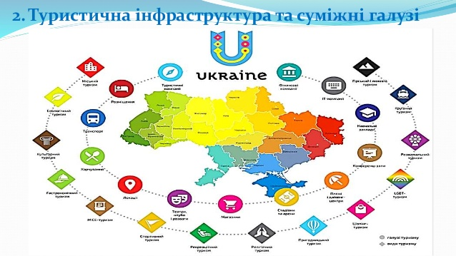
РОЗРОБНИК КУРСУ:
кандидат економічних наук, доцент кафедри готельно-ресторанного та туристичного бізнесу
Юрченко Віктор Володимирович

Slide 4
Метою вивчення дисципліни є формування поняття про інфраструктуру туризму, розширення знань студентів про виробничу і соціальну інфраструктуру, розкриває особливості її функціонування з урахуванням національного туристичного продукту.
КОМПЕТЕНЦІЇ:
здатність до вирішення професійних завдань по задоволенню потреб споживачів туристичних послуг і туристичних продуктів, які надаються підприємствами та організаціями інфраструктури туризму;
розгляд галузевих сегментів інфраструктури туризму та набуття знань для дослідження законів розвитку туристичної інфраструктури;
- здатність до формування вмінь та навичок розробки рекомендацій, що оптимізують організацію комплексного обслуговування споживачів туристичного продукту;
- здатність до розуміння організації комплексного обслуговування в основних секторах інфраструктури туризму;
- розуміння принципів ефективного функціонування основних секторів та складових інфраструктури туризму;
- здатність до аналізу діяльності суб'єктів туристичного бізнесу та визначення основних напрямів вдосконалення інфраструктури ринку туристичних послуг.

Slide 5
ОЧІКУВАНІ РЕЗУЛЬТАТИ НАВЧАННЯ:
- оволодіти знаннями комплексного підходу до аналізу сутності та складових інфраструктури туризму;
- вміти застосовувати узагальнення досвіду діяльності туристських адміністрацій та підприємств сфери туризму з урахуванням специфіки інфраструктури туристичного ринку;
- засвоїти навички практичного аналізу ситуацій, що стосуються розвитку інфраструктури туризму і чинників, що гальмують цей процес;
- давати теоретичні основи формування банку даних об'єктів туристичної інфраструктури;
- засвоїти практичні навички використання зарубіжного досвіду.

Slide 6
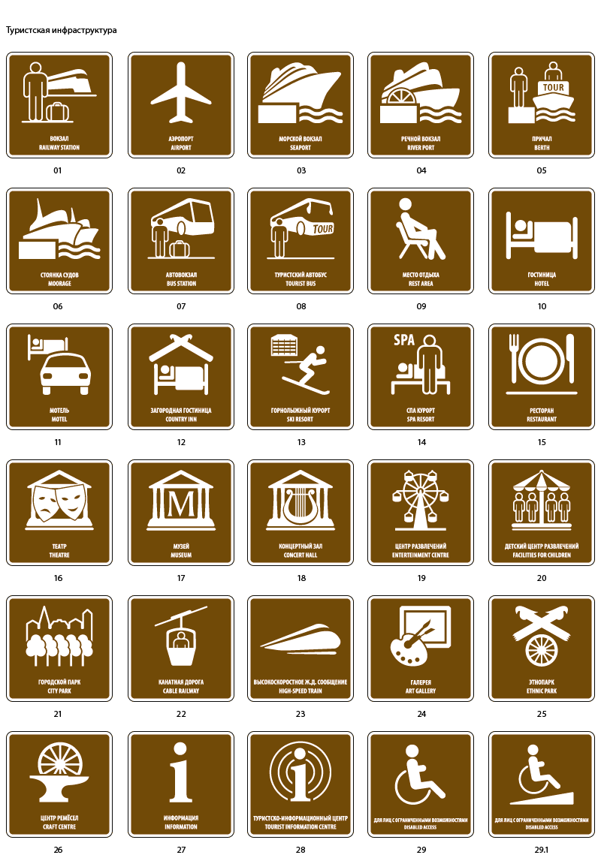
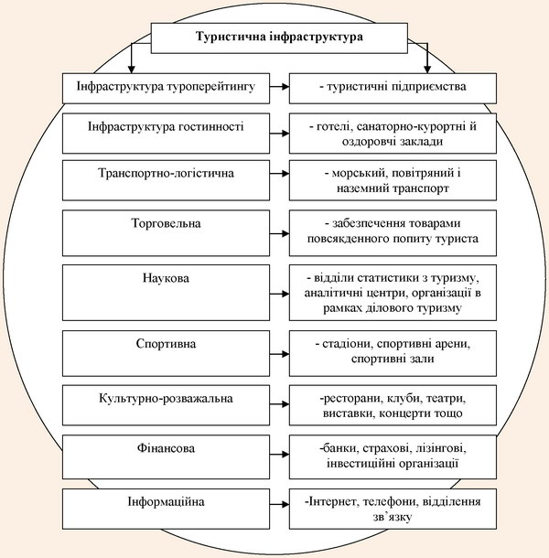

Slide 7
ТЕМИ НАВЧАЛЬНОЇ ДИСЦИПЛІНИ:
ТЕМА 1. Поняття та роль інфраструктури в розвитку туризму. Виробнича та соціальна інфраструктура.
ТЕМА 2. Загальна характеристика матеріально-технічної бази туризму.
ТЕМА 3. Склад та структура засобів розміщення туристів.
ТЕМА 4. Транспортна інфраструктура в туризмі.
ТЕМА 5. Заклади харчування, як складова інфраструктури туризму.
ТЕМА 6. Телекомунікаційні мережі та інженерні комунікації.
ТЕМА 7. Об’єкти загального користування задіяні в туризмі: виробничі, історико-культурні, екологічні.
ТЕМА 8. Проблеми та перспективи розвитку інфраструктури туризму.

Slide 8

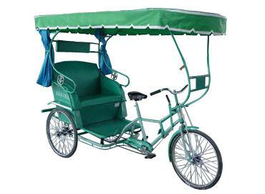


ТРАНСПОРТНА ІНФРАСТРУКТУРА

Slide 9

ЗАКЛАДИ ХАРЧУВАННЯ:
Ресторани, бари, кафе, кафетерії, їдальні, закусочні, буфети, магазини кулінарних виробів, фабрики-кухні, фабрики-заготівельні

Slide 10

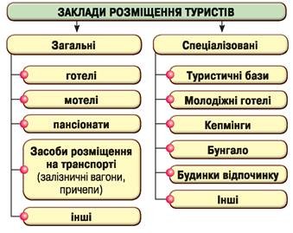
ЗАКЛАДИ РОЗМІЩЕННЯ В ТУРИЗМІ

Slide 11

ТЕЛЕКОМУНІКАЦІЙНІ МЕРЕЖІ ТА ІНЖЕНЕРНІ КОМУНІКАЦІЇ В ТУРИЗМІ

Slide 12


Slide 13
РЕКОМЕНДОВАНА ЛІТЕРАТУРА:
1. Герасименко В. Г. Організація транспортних подорожей і перевезень туристів : навч. посіб. для внз / В. Г. Герасименко, А. В. Замкова. - Х. : Бурун Книга, 2011. - 112 с
2. Докторов А. В. Организация транспортного обслуживания в туризме : учеб. пособие / А. В. Докторов, О. Е. Мышкина. - К. : СВАРОГ, 2016. - 208 с.
3. Дружиніна В.В., Залуніна О.М. Оцінка стану туристичної інфраструктури з урахуванням особливостей розвитку регіону / В.В. Дружиніна, О.М. Залуніна // Науковий вісник Херсонського державного університету. - Серія Економічні науки. – 2015. - Випуск 10. - Частина 2. - С. 37-41.
4. Кифяк В.Ф. Організація туристичної діяльності в Україні / В.Ф. Кифяк. – Чернівці : Книги-ХХІ, 2003. – 300 с.
5. Корнева Д.А. Проблеми розвитку інфраструктури туризму [Електронний ресурс] / Д.А. Корнева. – Режим доступу: http://www.nbuv.gov.ua/
6. Мальська М. П. Організація туристичного обслуговування : підручник / М. П. Мальська, В. В. Худо, Ю. С. Занько ; МОН України, Львів. нац. ун-т ім. Івана Франка. - К. : Знання, 2011. - 280 с.
7. Менеджмент туристичної індустрії / І. М. Школа [та ін.]: навч. посіб. / за ред. І. М. Школи. – Чернівці: Книги – ХХІ, 2005. – 596 с.
8. Туризм и гостиничное хозяйство : учебник для вузов / под ред. А.Д. Чудновского. - 2-е изд., перераб. и доп. - М. : Юркнига, 2005. - 448 с.

